Slide 1
JavaScript
主讲 : 姚长江
mail : 976296751@qq.com

Slide 2
学习目标
表单客户端验证
网页动态效果

Slide 3
JavaScript是什么
JavaScript是一种小型的、轻量级的、面向对象的、跨平台的脚本语言，是目前最流行的网页客户端编程语言。JavaScript用于控制网页内容，实现网页浏览者与网页内容之间的交互，这种交互的实现直接发生在客户端，并不需要与Web服务器之间进行数据通信，因此将获得极高的响应速度。
JavaScript是一种基于对象和事件驱动并具有相对安全性的客户端脚本语言。
JavaScript是一种解释性脚本语言。它不同于一般的程序设计语言，它不需要事先进行编译，而是嵌入在HTML文本中，由客户端浏览器对其进行解释执行。
JavaScript具有平台无关性：只要客户端的浏览器支持JavaScript，JavaScript程序便能正确运行。而几乎所有主流的浏览器均支持JavaScript。

Slide 4
知识点——解释性语言
计算机不能直接理解任何除机器语言以外的语言，所以必须要把程序员所写的程序语言翻译成机器语言，计算机才能执行程序。将其他语言翻译成机器语言的工具，被称为编译器。
编译器翻译的方式有两种：一个是编译，一个是解释。当编译器以解释方式运行的时候，称之为解释器。
解释性语言编写的程序不进行预先编译，以文本方式存储程序代码。
常见解释性语言：HTML、XHTML、JavaScript、XML、CSS、AJAX等。

Slide 5
JavaScript能做什么
表单数据验证：表单数据验证是JavaScript最基本也是最能体现效率的功能。
动态HTML（即DHTML）：动态HTML指不需要服务器介入而动态变化的网页效果，包括动态内容、动态格式、动态布局等。
用户交互：用户交互指根据用户的不同操作进行的响应处理。例如：联动菜单等。
数据绑定：HTML中表单和表格能够以.txt文件定义的数据源，通过对位于服务器端的数据源文件的访问，便可以将数据源中的数据传送到客户端，并将这些数据保存在客户端。
少量数据查找：能够实现在当前网页中进行字符串的查找和替换。
AJAX核心技术：AJAX即异步JavaScript+XML。该对象提供一种支持异步请求的技术，使客户端可以使用JavaScript向服务器提出请求并处理响应，但并不影响用户在客户端的浏览。

Slide 6
JavaScript历史和发展
JavaScript语言最初称为LiveScript语言，是由Netscape（网景）公司为Netscape Navigator 2.0开发的脚本语言。希望借助流行的Java使LiveScript流行起来，因此改名为JavaScript。
Microsoft在IE3.0中引入了JavaScript。因为Microsoft没有授权使用JavaScript商标，因此将其改名为Jscript。
1997年，JavaScript 1.1被提交到ECMA(欧洲计算机制造商协会)。并在1997.6ECMA制定了第一个正式语言规范ECMA－262，并命名为ECMAScript。
各浏览器中的脚本是对ECMA－262语言规范的具体实现。Navigator中，ECMAScript的实现称之为JavaScript，而IE中称之为Jscript，这些都是对ECMAScript的具体实现。

Slide 7
常用的两个客户端方法
document.write(str)
该方法在浏览器中输出参数字符串str。
document是文档对象模型(DOM)中的一个对象，表示当前浏览器中的网页文档。
document提供了许多访问和控制页面中元素的属性和方法，write()是其中的一个方法。
JS通过“.”运算符调用对象的属性和方法。
window.alert(str)
该方法在浏览器中弹出一个对话框，对话框中显示参数str的内容。
Window对象同样是浏览器提供的对象(BOM)，对象提供了许多访问和控制窗口元素的属性和方法，alert()方法是其中一个方法。
document.write(“大家好，我是字符串”);
window.alert(“我是一个弹出的字符串”);

Slide 8
在HTML代码中加入JavaScript代码
<script></script>标记对（内嵌式）
在一个HTML文件中，可以出现多个<script></script>块，各个块按照他们在HTML中出现的顺序依次被解释与执行。
浏览器将忽略其不支持的版本编写的脚本。language属性可以省略，因为所有的浏览器默认的language为JavaScript。
<html>
<script language=“javascript”>
alert(“这是JS程序”);
</script>
</html>

Slide 9
在HTML中加入JavaScript
直接加入到HTML的标记中（行内式）
如果是多句脚本代码，应用<script></script>
如果是简单的代码，可以直接将代码加到HTML的标记中。这种方法一般是将JavaScript代码直接指定给事件响应句柄，由事件触发脚本的执行。
在HTML标记中直接加代码，需要使用“javascript:”协议。
<a href=“#” onclick=“javascript:alert(‘大家好’)”>弹出信息</a>

Slide 10
在HTML中加入JavaScript
使用src属性引用JavaScript脚本（外链式）
通过src属性，可以使用外部的js脚本文件。
外部javascript文件的扩展名是.js
代码重用：不同网页可引用相同的javascript源代码文件
安全性：对于怀有恶意的人，可通过代码发现安全漏洞，从而威胁网站安全。如果将JS文件统一放到有访问权限的控制目录，可以避免任何人直接查看。
代码维护：将JS文件放在指定目录下，方便代码的管理和维护。
<script language=“javascript” src=“js/public.js”></script>

Slide 11
第一个javascript程序
var age = 25; //定义变量
var city = “北京”;
if ( age > 18 ) {
alert( “你已成年，可以做任何你想做的事！”);
if( city == “北京”) {
alert( “你好，北京土著！”);
}else{
alert(“你好，北漂一族！”);
}
}else{
alert(“小同学你好，小心被拐卖了哦！”);
}

Slide 12
JavaScript程序设计基本规则
语句
程序由若干语句组成，语句是组成程序的最基本单位。
每条语句是由合法的函数、数据、表达式组成
每条语句以分号“;”结束(不是必须的)
一行中可以放置多条语句，但必须以分号隔开。
区分大小写
Javascript中代码是区分大小写的。
所有关键字是小写的
JS内建对象，对象的属性和方法采用大小写混合的方式
对于事件响应句柄，不区分大小写，既属于DOM，又属于HTML。

Slide 13
JavaScript程序设计基本规则
注释
单行注释：//或#开始
多行注释：/* 注释内容 */
空白和缩进
运算符与关键字之间出现的空格将被忽略
适当使用缩进和空白有助于改善程序的可读性。
空白包括空行或者空格。

Slide 14
JavaScript变量
现实世界中会有各种数据：姓名、性别、年龄、学历等。
在编程语言中，是用一种叫做“变量”的符号来描述现实世界中的数据的。
我们可以给不同数据定义不同的名字，通过不同的名字来表示不同的数据。这名字称为“变量”。变量就是一个代号，比如房间号。
在计算机中，变量就是存储数据的临时容器(空间)。变量存储在计算机内存中。内存是由N多个“小格子”构成。
在程序中，数据往往以变量的形式存在。变量是与某个值相关联的名称，可以看做是存储和引用数据的容器。

Slide 15
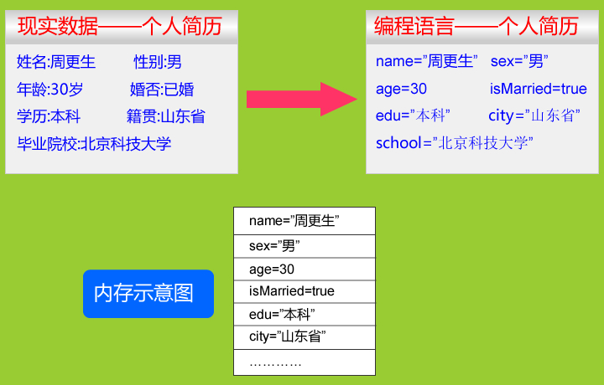
自然语言数据——编程语言数据

Slide 16
JavaScript变量
定义变量关键字 var
变量使用关键字 var 进行定义，例如：var username;
同时声明多个变量，多个变量间用逗号分开，例如：var username,password;
JS为弱数据类型语言，在定义变量时不需要指定变量类型，JS会根据对变量所赋的值自动确定变量的类型。
JS变量的数据类型在程序中可以变化。
变量名称规则
变量名称必须以一个字母或下划线 “_” 开始，后面的字符可以是数字 0-9 ，字母 A-Z 或 a-z。
不能使用JavaScript 关键字或者保留字作为变量名。JS变量名称区分大小写。

Slide 17
知识点——JS关键字与保留字
JS关键字
break | case | catch | continue | default
do | else | finally | for | function
if | in | instanceof | new | return
switch | this | throw | try | typeof
var | void | while | with
JS保留字
abstract | boolean | byte | char | class
const | debugger | double | enum | export
extends | final | float | goto | implements
import | int | interface | long | native
package | private | protecter | public | short
static | super | synchronized | throws | transient
volatile

Slide 18
JS变量命名方式
在定义与使用变量时，应该培养良好的编程习惯
为变量指定有意义的名称，方便使用
在定义变量时给出必要的注释说明
在定义变量时对变量进行初始化
当变量名包含多个单词时，一般采用“驼峰”式的命名方式，即第一个单词的字母全部小写，其它单词首字母大写，其余小母小写，例如 getUserName。
另一种常用的命名方法是“下划线”命名方式，使用 “_” 符号分隔多个单词，而各单词字母均小写，例如 get_user_name。
var username,password,city,edu,sex,content; //同时定义多个变量
var getUserName; //驼峰式命名
var get_user_name; //下划线式命名

Slide 19
变量赋值
给变量赋值
给变量赋值，使用赋值符号”=”。”=”不表示相等，而将将”=”号右边的值赋予左边的变量。”=”符号右边可以是值、变量或表达式。
在JS中，重复定义相同名称的变量是合法的，但是后面定义的变量将覆盖前面定义的同名变量。但在JAVA等程序语言中，同一作用域内不允许重复定义相同名称的变量。
var a = 10;
var b = 20; //声明变量a，并赋值20
var b = 0; //给变量b重新赋值0
var c = a; //将变量a的值赋给变量c
var sum = c+b; //将变量c与变量b的和，赋给变量sum

Slide 20
JavaScript数据类型简介
程序是算法与数据的结合。算法是完成某项任务采用方法的详细步骤，。数据是程序处理的对象，目的是对数据进行加工处理，以得到期望的结果。
数据根据其特性进行分类，不同的数据类型有不同的处理方法。JavaScript支持5种基本数据类型： number(数值)、string(字符串)、boolean(布尔型)、undefined(未定义)和null(空)和Array(数组)、Object(对象)、Function(函数)3种复合数据类型(引用类型)。

Slide 21
判断变量数据类型typeof
typeof运算符
功能：typeof()是一个一元运算符，以字符串形式返回变量的类型名称。
语法：typeof(name) 或 typeof name
返回值有六种可能：“number”、“string”、“undefined”、“boolean”、“object”、“function”
typeof(100) | 返回“number” | typeof(undefined) | 返回“undefined”
typeof(NaN) | 返回“number” | typeof(null) | 返回“object”
typeof(“100”) | 返回“string” | typeof(window) | 返回“object”
typeof(true) | 返回“boolean” | typeof(document) | 返回“object”

Slide 22
基本数据类型
数值型number
数值型包括整数和浮点数。在JS中，所有数值均被作为浮点数处理，负值通过在数值前加 “-”号表示。
整数可以用十六进制和八进制形式表示。十六进制数值以 0x 或0X开始，例如”0X23AC”；八进制以 0 开始，后面跟0~7的数字。最终显示结果都为十进制。注意：一些浏览器并不支持八进制。
十进制数值用科学计数法表示，例3.45e12(相当于3.45乘以10的12次方)、3.45e-12(相当于3.45乘以10的－12次方)，最终显示结果为十进制。
关于数值类型，有一个特殊的数据NaN(Not a Number)，该值表示“不是数字”。在某些情况下，将返回该值。例如强制将纯字符串转换为数值时将返回NaN。注意：NaN和任何值都不相等，和它自己也不相等。

Slide 23
数值型数据类型number
常用数值型数据举例：
数值型数据 | 显示结果
.123 | 0.123
123 或 123.00 | 123
123.34 | 123.34
-123 | -123
0123（八进制） | 83
0x123 或 0X123（十六进制） | 291
3.45e14（科学计数法） | 3.45*10^14
3.45e-12 | 3.45*10^-12
NaN | NaN

Slide 24
基本数据类型
字符串型(string)
字符串是指由单引号或双引号括起来的一串字符。例如：”welcome”，”你好”，”1203-003”
字符串长度不受限制，可以是一个字符，多个字符，或者是空字符。
字符串内容本身包含引号时，可以使用与外层引号不同的方式。
当需要在双引号字符串中包含双引号时，或在单引号字符串包含单引号时，必须使用反斜线”\”进行转义。[详见知识点-转义字符]
布尔型(boolean)
布尔型又称为逻辑型，就是指真或假，是或否。布尔型只有两个可取值：true和false（全小写）。
布尔型一般用于流程控制语句中，例如 if 语句中。
可以直接为变量指定布尔值，也可以通过比较产生布尔值

Slide 25
知识点——转义字符 “\”
什么是转义字符
在这里，反斜线”\”被称为转义字符。当需要表示一些特殊的字符，如回车符，需要使用转义符”\”进行转义。当JavaScript遇到转义符时，将转义符后出现的字符进行特殊解释。
常用的转义字符（部分效果需要通过alert测试）
转义符 | 含义 | 转义符 | 含义
\b | 表示退格 | \t | 表示制表符
\f | 表示换页 | \’ | 表示单引号
\n | 表示换行符 | \” | 表示双引号
\r | 表示回车符 | \\ | 表示反斜线 \ 号本身

Slide 26
基本数据类型
undefined
当一个对象属性不存在或者变量定义后从未赋值时，返回undefined。
数据类型undefined只有一个值“undefined” 。
null
当一个变量没有保存有效的数据时或对象不存在时，都将返回null。
数据类型null只有一个值“null”。
可以通过给一个变量赋 null 值来清除变量的内容。
提示：为什么null的类型是object了呢？其实这是JavaScript最初实现的一个错误，后来被ECMAScript沿用下来。在今天我们可以解释为，null是一个不存在的对象的占位符。

Slide 27
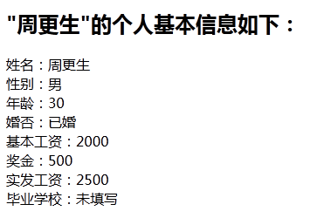
实例：基本数据类型应用
Notes:
<script type="text/javascript">
var name = "周更生";
var sex = "男";
var age = 30;
var isMarried = true;
var salary = 2000;
var bonus = 500;
var school;
var str = "<h2>\""+ name + "\"的个人基本信息如下：</h2>";
str += "姓名：" + name;
str += "<br />性别：" + sex;
str += "<br />年龄：" + age;
if(isMarried == true){
str += "<br />婚否：" + "已婚";
}else
{
str += "<br />婚否：" + "未婚";
}
str += "<br />基本工资：" + salary;
str += "<br />奖金：" + bonus;
str += "<br />实发工资："+(salary+bonus);
if(school == undefined)
{
str += "<br />毕业学校：未填写";
}else
{
str += "<br />毕业学校：" + school;
}
document.write(str);
</script>

Slide 28
0、“”、false、undefined、null区别
共同点
这五个值的共同点是，在if语句中做判断，都会执行false分支。
0、“”、false是有意义的数据
这三个值虽然在if语句中做判断时，表现为“假值”，可它们都是有意义数据。
undefined与null比较特殊
Undefined表示变量已定义，但没有赋值。Null表示没有对象被返回。虽然null的类型是object，但是null不具有任何对象的特性。

Slide 29
数据类型转换
JS为弱数据类型，对变量数据类型没有严格要求。定义变量时不需要指定变量的数据类型，当对变量赋值时，根据值的类型确定变量的数据类型。另外，变量的数据类型可以在程序中发生变化，在JAVA中是不允许的。
表达式中自动数据类型转换
在使用不同类型的变量进行表达式运算时，JS将根据需要自动尝试进行必要的数据类型转换。
var a = 100, b = “100”;
//任何类型变量+字符串，会自动转成字符，再进行连接运算
var result = a + b;
document.write(result); //结果为“100100”

Slide 30
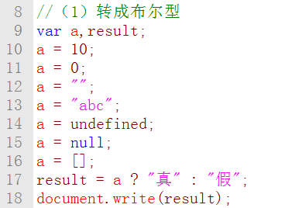
自动数据类型转换
其它类型转换成布尔型
原类型 | 转换得到的布尔值
数值型 | 当值为0或者NaN时得到false，否则为true
字符型 | 当字符串为空字符串时得到false，否则为true
undefined | false
null | false
对象 | true
使用JS内置对象Boolean()进行强转换
a = “abc”;
document.write(Boolean(a))
Notes:
//（1）转成布尔型
var a,result;
a = 10;
a = 0;
a = "";
a = "abc";
a = undefined;
a = null;
a = [];
result = a ? "真" : "假";
document.write(result);
//（2）转成字符型
var a,result;
a = true;
a = false;
a = 123;
a = 0;
a = null;
a = undefined;
a = [10,20,30];
//说明：这里的"+"不是加号，而是字符连接符
result = a + "abc";
document.write(result);
//（3）转成数值型
var a,result;
a = "abc";
a = "100";
a = true;
a = false;
a = null;
a = undefined;
a = [10,20,30]
result = a - 5;
document.write(result);

Slide 31
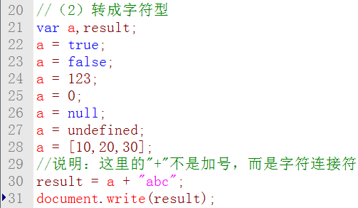
自动数据类型转换
其它类型转换为字符串
类型 | 转换得到的值
数值型 | 数值的字符串表示或者字符串”NaN”
布尔型 | true 转换得到字符串 “true”，false转换得到字符串”false”
undefined | 字符串”undefined”
null | 字符串”null”
使用JS内置对象String()进行转换
a = null;
document.write(String(a))

Slide 32
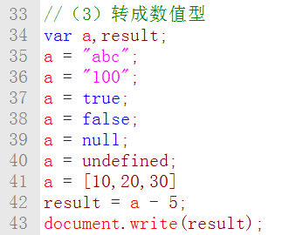
自动数据类型转换
其它类型自动转换为数值
类型 | 转换得到的值
字符型 | 如果字符串为数字字符串，则得到相应数值，否则得到NaN
布尔型 | true转换得到1，false转换得到0
undefined | NaN
null | 0
使用JS内置对象Number()进行转换
a = “abc”;
document.write(Number(a))

Slide 33
强制数据类型转换
从将字符串中提取数值
全局函数parseInt()和parseFloat()。函数parseInt()用于在字符串中由左至右提取一个整数数值，当遇到非数值字符时停止提取；而 parseFloat()用于在字符串中由左至右提取一个浮点数，即提取整数和小数点，当遇到非数字字符时停止提取。
当字符串中的第一个字符为非数字字符时，parseInt()和parseFloat()函数返回NaN(表示不是数)，表示字符串中不包含整数或浮点数。
parseInt(“24.234px”); //返回24
parseInt(“a23”); //返回NaN
parseFloat(“.89”); //返回0.89
parseFloat(“24.234px”); //返回24.234

Slide 34
运算符与表达式
运算符、表达式、语句概念
运算符又称为操作符，用于对数据进行各种运算，例如加、减运算等。
表达式：是由运算符和运算数组成的唯一值的公式。一个表达式可以包含零个、一个或者多个运算符，一个或多个运算数，表达式总返回一个确定的值
语句：是构成程序的基本单位，一条语句完成某种特定的操作。语句是发送给计算机的执行指令，语句必须符合语法规则。一般语句以分号“；”结束。
JS中运算符分类
算术运算符、赋值运算符、关系运算符
逻辑运算符、位运算符、字符串运算符
特殊运算符

Slide 35
运算符——算术运算符
运算符 | 含义 | 举例
+、-、*、/ | 加、减、乘、除
% | 取模运算符(两数相除取余数) | 10%3结果为1
++ | 加1运算符。 | m++或++m
-- | 减1运算符 | m--或—m
- | 取反运算符 | var m = -9
加1运算符“++”
该运算符有两种不同的形式：做前缀和做后缀。
++N表示在使用N之前就将N加1
N++是在使用N后再对N+1。
减1运算符“－－”
－－N在使用N之前就对N减1。
N－－是使用N的值后再对N减1。

Slide 36
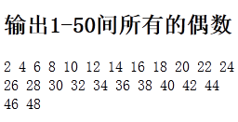
实例：++、--、%应用
实例：加1运算符++
//初始化变量a
var a = 9;
//将a的值返给b，再将a加1
var b = a++; //b=9
//将a的值加1，把结果返给c
var c = ++a; //c=11
实例：减1运算符--
//初始化变量a
var a = 9;
//先将a的值返给b，再将a减1
var b = a--; //b=9
//将a的值减1，把结果返给c
var c = --a; //b=7
Notes:
//输出1-50间所有的偶数
var result;
result="<h2>输出1-50间所有的偶数</h2>";
for(var i=1; i<50 ; i++)
{
if(i % 2 == 0)
{
result += i+" ";
}
}
document.write(result);

Slide 37
运算符——赋值运算符
运算符 | 举例
= | M = 2
+= | M +=2 展开后M = M+2
-= | M -=2 展开后 M = M-2
*= | M *=2 展开后 M= M*2
/= | M /= 2 展开后M= M/2
JS中的赋值运算符与代数中的等号相同，但意义不同。代数中的等号表示等号左右的两个表达式的值相同，而赋值运算符是将运算符右边的表达式或变量的值赋给左边的变量。
在赋值运算符左边必须是一个常量，若左边是一个常量或其它，是不对的。
在使用二元运算符时，需要注意的是，运算符中的两个符号是作为一个整体的，两个符号间不能出现空格。

Slide 38
运算符——字符串运算符
字符串运算符主要是字符串连接符“+”和它的变形形式“+＝”。字符串连接符“+”将左右两个字符串连接得到一个字符串。
提示：任何类型数据+字符串，都将自动转成字符串。
var a = “姓名：” + “张三”; //结果 姓名：张三
var a = null;
var b =“”+a; //返回字符串“null”

Slide 39
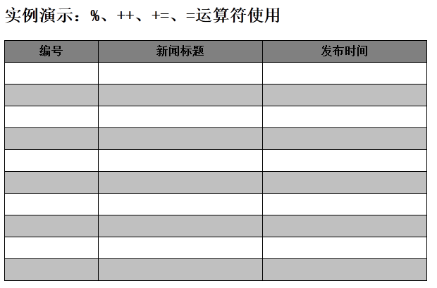
实例：实现如下效果
Notes:
<script type="text/javascript">
var str;
str = "<h2>实例演示：%、++、+=、=运算符使用</h2>";
str += "<table style='border-collapse:collapse;' width='600' border='1' cellpadding='5' cellspacing='0'>"
str += "<tr bgColor='#808080'>";
str += "<th>编号</th><th>新闻标题</th><th>发布时间</th>";
str += "<tr>";
for(var i=0; i<10; i++)
{
str += "<tr";
if( i % 2 != 0 ){
str += " bgColor='#c0c0c0'";
}
str += ">";
str += "<td>&nbsp;</td><td>&nbsp;</td><td>&nbsp;</td>";
str += "<tr>";
}
str += "</table>";
document.write(str);
</script>

Slide 40
运算符——比较运算符
运算符 | 含义 | 说明
> | 大于 | M>N，当M大于N时，返回TRUE；否则返回FALSE
< | 小于 | M<N，当M小于N时，返回真，否则返加假
>= | 大于等于 | M>=N，当M大于等于N时，返回真，否则返回假
<= | 小于等于 | M<=N，当M小于等于N时，返回真，否则返回假
== | 等于 | M==N，当M等于N时，返回真，否则返回假 JS会自动进行类型转换，转换后再比较。
!= | 不等于 | M!=N，当M不等于N时，返回真，否则返回假
=== | 全等于 | M===N，当M全等于N时，返回真，否则返回假 全等比较，包括值和类型全等，JS不会自动转换类型
!== | 不全等 | M!==N，当M不全等于N时，返回真，否则返回假

Slide 41
实例：=、==、===的区别
//判断a和b是否相等，是值相等，还是类型也相等
Var a = 10;
Var b =“10”;
Notes:
<script type="text/javascript">
var a = 10;
var b = "10";
if(a==b)
{
document.write(a+" and "+b+"的值相等");
if(a===b)
{
document.write("<br />"+a+" and "+b+"的类型和值都相等");
}
}
</script>

Slide 42
运算符——逻辑运算符
运算符 | 含义 | 说明
&& | 逻辑与 | 当两个运算数为true时，结果为true；如果有一个为false，结果为false。
|| | 逻辑或 | 当两个操作数中有一个为true时，结果为true；否则为false。
! | 逻辑非 | 逻辑非运算符是对运算数取反，即将true变为false，将false变成true。
逻辑运算符处理布尔量之间的运算，即对真与假，是与否进行运算操作。
&&和|| 均为先计算左侧表达式。对于&&而言，当左侧运算符为false时，结果为false，则右侧运算数对结果的布尔值无影响，不需要计算右侧运算数，而当左右为true时，结果的布尔值由右侧运算数决定。
对于||运算，当左侧运算数为true时，运算结果为true，右侧运算数的值对结果没有影响；如果左侧运算数为false时，则运算结果由右侧运算数决定。

Slide 43
实例：判断给出的年份是否是闰年
判断闰年条件
（1）能被4整除并且不能被100整除是闰年
（2）能被400整除是闰年
Notes:
var year=2004;
if((year%4==0 && year%100!=0) || year%400==0 )
{
document.write(year+"是闰年");
}else{
document.write(year+"不是闰年");
}

Slide 44
运算符——条件运算符
条件运算符
条件运算符又称三元运算符
格式：条件表达式 ? m : n
再比如：条件表达式 ? 结果1 : 结果2
返回值：条件表达式返回一个布尔值，当其值为true时，返回的结果为变量m代表的内容，如果条件表达式的结果为false，返回的结果为变量n所代表的内容。
实例：使用条件表达式，求以下两个数的最大值
a = 100;
b = 200;
Notes:
<script type="text/javascript">
//求最大值
var a,b,maxone;
a = 100;
b = 200;
//（1）IF条件判断语句
if( a > b ){
maxone = a;
}else{
maxone = b;
}
//（2）条件运算符
maxone = a > b ? a : b ;
document.write("最大值是："+maxone);
</script>

Slide 45
运算符——位运算符
什么是位运算
程序中的所有数在计算机内存中都是以二进制的形式储存的。位运算说穿了，就是直接对整数在内存中的二进制位进行操作。
位运算时，一般是当作一个字节(8位二进制)进行的。如果位数不够，位数少的运算数左边将补0，直到两个运算数位数相同。
注意：JS中的位运算符要求运算数必须是整数。
JS中的位运算符
&：按位与
|：按位或
^：按位非
<<：左移运算符
>>：右移运算符

Slide 46
运算符——位运算符
按位与运算符&
对两个运算数的对应位进行与运算，当两个运算数的对应位都为1，结果的对应位为1，否则结果的对应位为0。
输出结果是十进制。
a = 6 | 0 | 0 | 0 | 0 | 0 | 1 | 1 | 0
b = 5 | 0 | 0 | 0 | 0 | 0 | 1 | 0 | 1
a & b | 0 | 0 | 0 | 0 | 0 | 1 | 0 | 0
var a = 6, b = 5;
a & b = (100) = 1*2² = 4(10)

Slide 47
运算符——位运算符
按位或运算符|
对两个运算数的对应位进行或运算，当两个运算数的对应位有一个为1时，结果为1；当两个运算数的对应位均为0时，结果值的对应位为0.
a = 6 | 0 | 0 | 0 | 0 | 0 | 1 | 1 | 0
b = 5 | 0 | 0 | 0 | 0 | 0 | 1 | 0 | 1
a | b | 0 | 0 | 0 | 0 | 0 | 1 | 1 | 1
var a = 6, b = 5;
a | b = 111(2) = 1*2²+1*2¹+1*2⁰ = 7(10)

Slide 48
运算符——位运算符
按位非运算符^
导或运算符对两个运算数的对应位进行异或运算，当两个运算数的对应位不相同时，结果值的对应位为1；否则，当两个运算数的对应位相同时，结果值的对应位为0。
a = 6 | 0 | 0 | 0 | 0 | 0 | 1 | 1 | 0
b = 5 | 0 | 0 | 0 | 0 | 0 | 1 | 0 | 1
a ^ b | 0 | 0 | 0 | 0 | 0 | 0 | 1 | 1
var a = 6, b = 5;
a ^ b = 011(2) = 1*2¹+1*2⁰ = 3(10)

Slide 49
运算符——位运算符
左移运算符<<
将左侧的运算数向左移若干位，移动的次数由右侧运算数决定，该运算数必须是0~31之间的整数。移到左侧的位丢失，右边空缺补零。
a = 5 | 0 | 0 | 0 | 0 | 0 | 1 | 0 | 1
a << 2 | 0 | 0 | 0 | 1 | 0 | 1 | 0 | 0
var a = 5;
var b = a << 2;
b = 10100(2) = 1*2⁴ + 1*2² = 20(10)

Slide 50
运算符——位运算符
右移运算符>>
与左移相似，将左侧运算数的各位向右移若干位，移动次数由右侧运算数决定。左边移出的空位由符号位进行补充，如果左侧运算数为正，则补0，否则补1。
a = 5 | 0 | 0 | 0 | 0 | 0 | 1 | 0 | 1
a >> 2 | 0 | 0 | 0 | 0 | 0 | 0 | 0 | 1
var a = 5;
var b = a >> 2;
b = 00000001(2) = 1(10)

Slide 51
运算符——特殊运算符
运算符 | 含义
new运算符 | 用来自定义对象或创建一个对象的实例
delete运算符 | 用来删除对象属性或者数组中的元素
点运算符(.) | 用于对对象的属性和方法的访问。
typeof | 返回数据的数据类型字符串，共有六种数据类型字符串
void | 其作用是屏蔽表达式返回的值，作用于任何值时都返回undefined。常用于屏蔽超链接返回值。
[ ] | 数组元素或对象属性存取符。
( ) | 有两种含义。一是在函数定义与调用时，指定函数参数；另一种是强制指定运算的先后顺序。

Slide 52
运算符优先级
在一个表达式中，往往会使用多个不同的运算符，当多个不同的运算符出现在一个表达式中时，必须遵循一定的运算顺序进行运算，这就是运算符优先级。
. 、[ ]、new、( ) | 级别最高
!、++、－－ | 级别次之上级
*、/、% | 级别次之上级
+、－ | 次之上级
>、<、>=、<= | 次之上级
==、!=、===、!== | 次之上级
&&、||、?: | 次之上级
=、+=、-=、*=、/=、%= | 级别最低
特殊运算符 > 算术运算符 > 比较运算符 > 逻辑运算符 > 赋值运算符

Slide 53
流程控制语句——if语句
格式一：
If(条件语句){
代码块;
}
格式二：
If(条件语句){
代码块1;
}else{
代码块2;
}
格式三：
If(条件语句1){
代码块1;
}else if(条件2){
代码块2;
}else if(条件3){
代码3;
}else{
代码4;
}
什么是流程控制
程序执行的顺序，因不同状况而选取不同的流程, 即为流程控制 。
If条件判断语句
条件语句的基本形式是 if …else语句，有三种演变形式

Slide 54
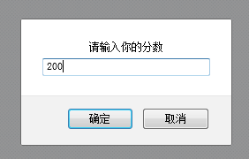

实例：根据用户的分数，判断其评语
根据一个学生的分数（0-100之间），给其下相应的评语：大于90为优秀，大于等于80为良好，大于等于70为中等，大于等于60为及格，小于60为不及格。
提示（1）判断输入的数据为空或非数值（2）根据不同的分数输出不同的评语。
Notes:
<script type="text/javascript">
var score,result;
//显示一个用户输入对话框
score = window.prompt("请输入你的分数");
//对输入的值进行转换
score = parseInt(score);
//判断输入数据的合法性
if(score > 0 && score <= 100 )
{
//根据不同的分数，输出不同的评语
if( score > 90 && score <= 100)
{
result = "优秀";
}else if( score >=80 )
{
result = "良好";
}else if( score >= 70 )
{
result = "中等";
}else if( score >= 60 )
{
result = "及格";
}else
{
result = "不及格";
}
document.write("<h2><font color='blue'>根据你输入的分数，得出的评语是：" + result + "</font></h2>");
}else
{
document.write("<h2><font color='red'>你没有输入或输入的分数不合法！</font></h2>");
}
</script>

Slide 55
知识点补充——window.prompt()
window.prompt()
功能：显示一个可供用户输入的对话框。
语法：prompt(text[,defaultText])
参数：text为提示信息，defaultText为可选项，代表默认值
提示：点“确定”则返回String类型的数据；点“取消”按钮，则返回null
举例：var str = window.prompt(“请输入分数”)

Slide 56
流程控制语句——switch分支结构
Switch分支语句
概述：Switch分支语句根据一个变量的不同取值而执行不同的程序语句
工作原理：首先设置表达式 （通常是一个变量）。随后表达式的值会与结构中的每个 case 的值做比较。如果存在匹配，则与该 case 关联的代码块会被执行。请使用 break 来阻止代码自动地向下一个 case 运行。
default 关键词用来规定匹配不存在时做的事情
实例：今天是星期几
switch(参数或表达式){
case 值1:
代码1；
break;
case 值2:
代码2；
break;
default:
默认条件代码；
}
Notes:
<script type="text/javascript">
//使用new关键字，创建Date()对象的一个实例
//Date()是JS的一个内置对象，表示系统的日期时间信息
var today = new Date();
//getDay()是Date对象的一个方法，取得当前系统的星期值，取值0-6，0代表星期日
var week = today.getDay();
//根据不同的取值，输出相应的中文星期
switch(week){
case 1:
str="星期一";
break;
case 2:
str="星期二";
break;
case 3:
str="星期三";
break;
case 4:
str="星期四";
break;
case 5:
str="星期五";
break;
default:
str="星期六";
}
document.write("今天是："+str);
</script>

Slide 57
流程控制语句——while循环
While循环
在执行while语句时，首先判断条件是否成立，如果成立则执行循环体语句，然后再判断条件是否成立，如果成立则执行，否则循环结束，这样反复执行。
一般情况下，总是在while之前对条件进行初始化，而在循环体中对条件进行更新，使循环在某一条件下结束。
while(条件){
循环体语句;
}
//初始化条件
var i=1;
while( i < 100 ){
document.write( i +“ ”);
i++; // 变量i自增
}

Slide 58
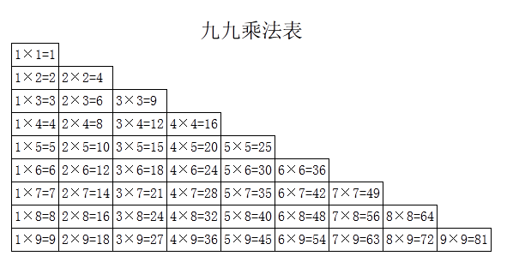
实例：九九乘法表
Notes:
<script type="text/javascript">
//实例：九九乘法表
var str;
var i; //代表行数
var j; //代表列数
str = "<table border='1' cellpadding='3' cellspacing='0' style='border:none;border-collapse:collapse;'>";
str += "<caption>九九乘法表</caption>";
i = 1;
while( i<=9 )
{
//循环九行
str += "<tr>";
//循环九列
j = 1;
while( j <= i)
{
str += "<td>"+j+"&times"+i+"="+(j*i)+"</td>";
j++;
}
str += "</tr>";
i++;
}
str += "</table>";
document.write(str);
</script>

Slide 59
do…while循环语句
do{
循环体语句…
}while(条件);
语法格式
解释说明
do…while循环是while的一种变体；
do…while语句先执行一次循环体语句，然后对while中的条件进行判断，如果条件成立，则重复执行循环语句，如果不成立则跳到do…while外的下一条语句。也就是说，不管条件最初是否成立，循环体语句总是要先执行一次。

Slide 60
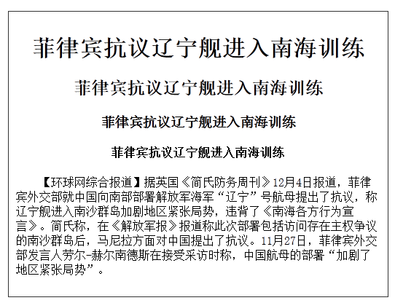
实例：输出不同级别标题
Notes:
<script type="text/javascript">
var str
var i = 1; //代表标题
str = "<div style='width:500px;border:1px solid #333;padding:10px;'>";
do{
str += "<h"+i+" align='center'>菲律宾抗议辽宁舰进入南海训练 </h"+i+">";
i++;
}while( i < 5 );
str += "<p>&nbsp;&nbsp;&nbsp;&nbsp;【环球网综合报道】据英国《简氏防务周刊》12月4日报道，菲律宾外交部就中国向南部部署解放军海军“辽宁”号航母提出了抗议，称辽宁舰进入南沙群岛加剧地区紧张局势，违背了《南海各方行为宣言》。简氏称，在《解放军报》报道称此次部署包括访问存在主权争议的南沙群岛后，马尼拉方面对中国提出了抗议。11月27日，菲律宾外交部发言人劳尔-赫尔南德斯在接受采访时称，中国航母的部署“加剧了地区紧张局势”。</p>";
str += "</div>";
document.write(str);
</script>

Slide 61
流程控制语句——for循环语句
for循环语句的语法格式：
For循环执行过程
首先进行初始化操作，对影响条件判断结果的元素进行初始化；
然后进行条件判断，如果条件成立，则执行for循环体中的语句；
循环体语句执行结束后，进行条件更新。
如果条件成立，则继续执行循环体中的语句。
反复循环下去，直到条件不成立为止，循环结束。
for( 初始化条件; 条件判断; 条件更新 )
{
循环体语句块……
}

Slide 62
实例：求1-100间偶数的和
//实例：求1－100间所有偶数的和
var sum = 0; //和的变量
for(var i=1; i< 100; i++ )
{
if( i%2 == 0 )
{
sum += i; //相当于 sum=sum+i
}
}
document.write("<b>1-100间偶数的和是：</b>"+sum);

Slide 63
for…in循环语句
for…in概述
循环遍历对象的所有属性（或者数组对象的所有元素）。每循环一次，访问指定对象的一个属性（或者数组的一个元素），决定循环次数的是对象本身属性的个数（或者数组元素的个数）。
语法说明
其中，变量是已声明的变量的名称；对象为已定义的对象；
in为关键字；
提示：当循环数组时，不会输出undefined元素
注意：每次循环取对象属性的名称（或者数组元素的索引），而不是值。
for( 变量 in 对象 ){
语句……
}

Slide 64
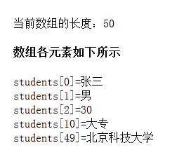
实例：遍历数组元素
var students = new Array();
students[0]=“张三”;
students[1]=“男”;
students[2]=30;
students[10]=“大专”;
students[49]=“北京科技大学”;
Notes:
<script type="text/javascript">
var students = ["张三","男",30];
students[10]="大专";
students[49]="北京科技大学";
document.write("当前数组的长度："+students.length);
document.write("<h4>数组各元素如下所示</h4>");
for(var index in students){
document.write("students["+index+"]="+students[index]+"<br />");
}
</script>

Slide 65
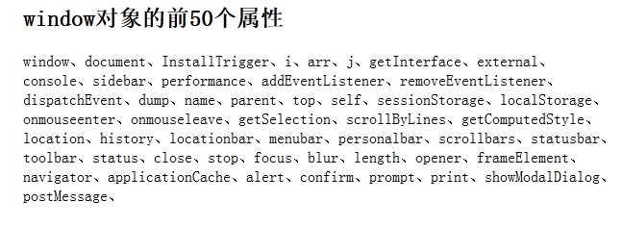
实例：遍历对象属性
要求：遍历window对象的所有属性，并输出前50个属性
Notes:
<script type="text/javascript">
var i = 0;
var arr =[]; //空数组
//将window属性存入一个空数组
for(arr[i++] in window);
//输出所有的数组元素
document.write("<h2>window对象的前50个属性</h2>");
for(var j=0;j<50;j++)
{
document.write(arr[j]+"、");
}
</script>

Slide 66
break语句
break语句
break语句用于无条件结束for、for…in、while、do…while循环以及switch语句，使程序跳转到后大括号}之后。
通常情况下是在该语句前加一条判断语句，使得循环语句在某一条件下结束。
//循环输出1－100之间所有的数，并且大于50时，退出循环
for(var i=1; i<=100; i++){
if(i>50){
break;
}
document.write(i);
}

Slide 67
continue语句
//循环输出数组中所有不为空的元素的值
var arr = [1,2,3];
arr[10]=10;
arr[100]=100;
for(var i=0;i<arr.length;i++){
if(!arr[i]){
continue;
}
document.write(arr[i]+" ");
}
continue语句
continue语句用于各种循环语句，continue语句结束本次循环，而开始下一次新的循环，即跳过continue语句之后的其他语句，开始下一次新的循环。

Slide 68
空语句
//取出document的属性，并存入一个数组
var proName = new Array();
var i = 0;
for(proName[i++] in document);
空语句不包含任何语句，而只是由结束符”;”表示它是一条语句，却不执行任何操作。有时，可能需要使用空语句。

Slide 69
复合数据类型
数组(Array)
对象(Object)
函数(Function)

Slide 70
基本数据类型与引用数据类型
基本数据类型与复合数据类型
基本数据类型的变量名和数据是直接存在“快速内存”（栈内存）中，而复合数据类型（对象和数组）的存储分两个部分：实际数据存在“慢速内存”（堆内存）中，栈内存中只存变量名和数据在堆内存中的位置（地址）
基本数据类型变量直接存储值，而复合数据类型变量存储实际值的地址。存储方式的不同，导致两种不同类型在使用时会产生不同的结果。使用基本数据类型对变量进行赋值时，传递给目标变量的是值。而使用复合数据类型对变量进行赋值时，传递给目标变量的是对值的引用，而不是实际值，因此，目标变量将始终与原变量相同，修改任何一个都将影响另一个。

Slide 71
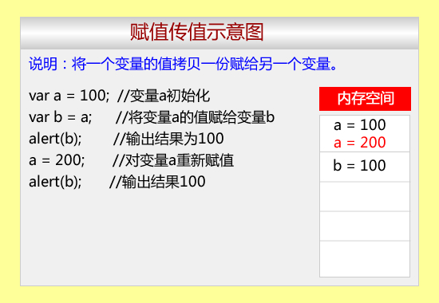
传值方式——赋值传值

Slide 72
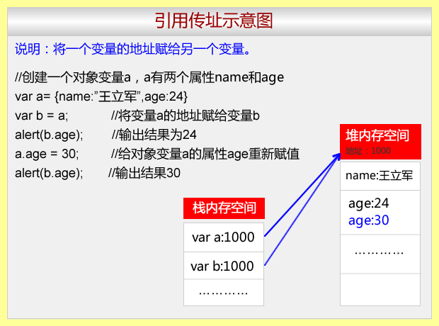
传值方式——引用传值

Slide 73
数组简介
数组简介
数组的概念：数组是一组数据有序排列的集合。
数组元素：组成数组的每一个数据称为数组的一个数组元素。
数组索引：每一个数组元素对应一个整数值，称为数组元素索引，或者数组元素下标。元素索引为非负整数，由0开始依次增加，即第一个元素索引为0，依次为1，2等。JS中数组索引是自动生成的，是由0开始的非负整数，不能指定为其他索引。
数组元素的访问：对数组中各个元素，使用数组名加上以方括号”[ ]”括起来的元素索引进行访问。元素索引为元素在数组中的位置序号。
数组的长度：数组元素的个数称为数组的长度。

Slide 74
数组定义方法(1)
通过 Array() 构造函数定义
创建指定长度数组：指定整数为参数
例如：var name = new Array(3);
创建未知长度的数组：不带参数
例如：var name = new Array();
将数组元素作为参数
例如：var name = new Array(元素1，元素2，……);
说明：这种方式直接将数组元素作为参数传递给Array()，各元素之间用逗号分开。

Slide 75
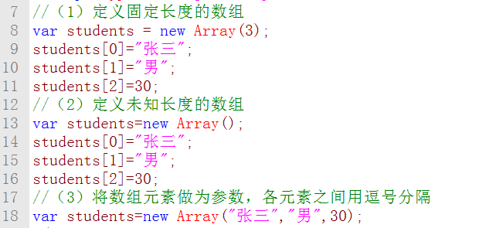
举例说明
Notes:
<script type="text/javascript">
//（1）定义固定长度的数组
var students = new Array(3);
students[0]="张三";
students[1]="男";
students[2]=30;
//（2）定义未知长度的数组
var students=new Array();
students[0]="张三";
students[1]="男";
students[2]=30;
//（3）将数组元素做为参数，各元素之间用逗号分隔
var students=new Array("张三","男",30);
</script>

Slide 76
数组定义方法(2)
直接赋值法
语法：var name = [元素1，元素2，元素3，……];
说明：将各元素以逗号隔开，放在方括号内，赋予数组。
例如：var arr = [“星期一”,”星期二”,”星期三”];
注意：直接赋值法的功能是创建并初始化一个数组，在使用该方法时，总是会创建一个新的数组。要想修改已创建的元素值，需要对各元素进行一一修改。
var arr = [“北京”, “天津”,”重庆”];
arr[0] = “Beijing”; //修改数组元素的值
arr[1] = “TianJin”;
document.write( arr );

Slide 77
添加、删除数组元素
数据元素的类型
JS是弱类型语言，一个数组中的各个元素的数据类型可以不同。
数据元素的长度
JS数组的长度(元素个数)可以动态进行修改。即使在定义数组时指定了数组元素的个数，也可以动态向数组中添加元素，或删除元素。
注意：当将数组作为字符串使用时，例如作为alert()或write()方法的参数时，数组被转换为由逗号连接组成的数组元素。
删除数组元素，直接使用 delete运算符删除
使用运算符delete删除数组元素时，元素值被删除，但元素所占空间并没有被删除，数组长度并不发生改变，即使删除最后一个元素，数组长度仍保持不变。
JS数组索引是自动增加的，但并不要求对数组中所有元素均赋值。

Slide 78
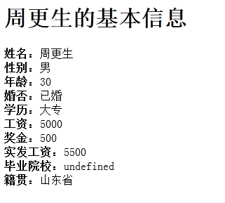
实例：创建数组、输出内容
Notes:
<script language="javascript">
var student = new Array();
student[0] = "周更生";
student[1] = "男";
student[2] = 30;
student[3] = true;
student[4] = "大专";
student[5] = 5000;
student[6] = 500;
student[8] = "山东省";
//构建输出字符串
var str = "<h1>" + student[0] + "的基本信息</h1>";
str += "<b>姓名：</b>" + student[0];
str += "<br><b>性别：</b>" + student[1];
str += "<br><b>年龄：</b>" + student[2];
str += "<br><b>婚否：</b>" + (student[3] ? "已婚" : "未婚");
str += "<br><b>学历：</b>" + student[4];
str += "<br><b>工资：</b>" + student[5];
str += "<br><b>奖金：</b>" + student[6];
str += "<br><b>实发工资：</b>" + (student[5] + student[6]);
str += "<br><b>毕业院校：</b>" + student[7];
str += "<br><b>籍贯：</b>" + student[8];
//输出结果
document.write(str);
</script>

Slide 79
数组嵌套与多维数组
创建多维数组
JavaScript中只支持一维数组，而不支持多维数组，但支持数组嵌套，即数组元素可以是数组。
对于数组嵌套，数组中的嵌套元素通过多个连续的[ ]符号结合索引进行访问。第1个[ ]符号中表示第1层元素的索引值，第2个[ ]符号表示第2层元素的索引值，依次类推。例如：arr[0][0]
var arr = new Array(3);
arr[0] = [“小黑”,3,45]; //数组元素是数组
arr[1] = 4;
arr[2] = “小黑”;
document.write(arr[0][0]); //输出二维数组的值

Slide 80
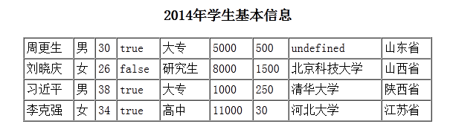
实例：创建多维数组
Notes:
<script language="javascript">
student = [
["周更生","男",30,true,"大专",5000,500,,"山东省"],
["刘晓庆","女",26,false,"研究生",8000,1500,"北京科技大学","山西省"],
["习近平","男",38,true,"大专",1000,250,"清华大学","陕西省"],
["李克强","女",34,true,"高中",11000,30,"河北大学","江苏省"],
];
//构建输出字符串
var str = "<table width='550' border='1' cellpadding='3' cellspacing='0' align='center'>";
str += "<caption><h3>2014年学生基本信息</h3></caption>";
for(var i=0;i<student.length;i++)
{
str += "<tr>";
for(var j=0;j<student[i].length;j++)
{
str += "<td>"+student[i][j]+"</td>";
}
str += "</tr>";
}
str += "</table>";
//输出结果
document.write(str);
</script>

Slide 81
数组对象
JavaScript中，数组又被作为对象处理，数组对象有一个重要的属性 length ，该属性表示数组元素的个数，或者称为数组长度。关于数组对象其它的属性和方法，将在后续章节中介绍。
Var len = arr.length; //将数组 arr 元素个数赋予变量 len
//使用for循环语句，求以下数据中各元素的和
var arr = [
100,200,,,
[5,7,9,10],
[3,4,90],
[2,9,,,,]
];
Notes:
<script language="javascript">
var arr = [
100,200,,,
[5,7,9,10],
[3,4,90],
[2,9,,,,]
];
var sum = 0;
for(var i=0;i<arr.length;i++)
{
if(typeof(arr[i])=="object")
{
for(var j=0;j<arr[i].length;j++)
{
if(arr[i][j])
{
sum += arr[i][j];
}
}
}else
{
if(arr[i])
{
sum += arr[i];
}
}
}
document.write(sum);
</script>

Slide 82
实例：使用for in求数组中元素的个数
var arr = [
100,200,,,
[5,7,9,10],
[3,4,90],
[2,9,,,,]
];
Notes:
<script language="javascript">
var arr = [
100,200,,,
[5,7,9,10],
[3,4,90],
[2,9,,,,]
];
var sum = 0;
for(index in arr)
{
if(typeof(arr[index])=="object")
{
for(var index2 in arr[index])
{
sum ++;
}
}else
{
sum ++;
}
}
document.write(sum);
</script>

Slide 83
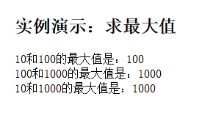
函数引入实例
Notes:
<script type="text/javascript">
//定义变量
var a = 10;
var b = 100;
var c = 1000;
var maxone; //最大值
//（1）求a和b的最大值
if(a > b)
{
maxone = a;
}else
{
maxone = b
}
document.write("<h2>实例演示：求最大值</h2>");
document.write(a+"和"+b+"的最大值是："+maxone);
//（2）求b和c的最大值
if( b > c )
{
maxone = b;
}else
{
maxone = c;
}
document.write("<br />"+b+"和"+c+"的最大值是："+maxone);
//（3）求a和c的最大值
if( a > c )
{
maxone = a;
}else
{
maxone = c;
}
document.write("<br />"+a+"和"+c+"的最大值是："+maxone);
</script>

Slide 84
函数
什么是函数？
函数是一段命名的代码块，是可以重复使用的一组语句的组合。将常用功能代码定义为函数，避免代码的重复编写，使程序结构清晰，易于维护。
函数分类：自定义函数和系统内置函数两类。
语法格式
function functionName( [参数1],[参数2],[参数3]…){
代码块…
[return 参数r]
}

Slide 85
函数的构成
函数由以下几个部分组成
function关键字，必须；
functionName，函数名称，规则与变量的命名规则一样；函数名称不能变量同名。
函数名称后紧跟括号( )，( )中包含参数。参数是函数将从调用者处获得的值，参数可有可无，数量根据需要而定。
由大括号{ }括起来的函数代码块。代码块在定义函数时并不执行，而是在调用时执行的。
函数中可以使用return语句向调用者返回值。return语句是可选的。Return后紧跟的是要返回的值。Return语句返回值，立即结束函数的执行。

Slide 86
实例：求一个正整数的3次幂
//实例：求一个正整数的3次幂
function getCube(num){
return num*num*num;
}

Slide 87
调用函数
调用函数
可在函数定义的程序文件中随时随地调用函数；
调用函数时，指定的参数与函数定义时的参数按顺序依次对应，多个参数间用逗号隔开。
function中定义的的函数语句在函数定义时并不执行，而只有在被调用时才被执行。
//实例：求数值3的立方，并将立方与变量b=100相加
Notes:
<script type="text/javascript">
//实例：先计算3的立方，再将立方与变量b=100相加，求和。
//第一步：定义函数
function getCube()
{
return 3*3*3;
}
//第二步：调用函数，并将函数返回值赋给一个变量a
var a = getCube();
var b =100;
//第三步：计算变量a与变量b的和
document.write(a+b);
</script>

Slide 88
函数参数——基本数据类型
函数参数
参数是函数将从调用者处获得的值，参数可有可无，数量根据需要而定。
定义函数参数时不需要指这参数的数据类型。
实参列表：调用时指定的参数列表
形参列表：函数定义时定义的参数列表
function getCube(形参1,形参2){
代码块;
}
getCube(实参1,实参2);

Slide 89
实例：求最大值
（1）求10和20的最大值
（2）求-100和0的最大值
（3）求3.14和9的最大值
Notes:
//定义函数：求任意两个数的最大值
function getMax(num1,num2){
var maxone; //最大值
if(num1>num2)
{
maxone = num1;
}else
{
maxone = num2;
}
return maxone;
}
//（1）求10和20的最大值
document.write("10和100的最大值是："+getMax(10,100));
//（2）求-100和0的最大值
document.write("<br />-100和0的最大值是："+getMax(-100,0));
//（3）求3.14和9的最大值
document.write("<br />3.14和9的最大值是："+getMax(3.14,9));

Slide 90
实例：求圆的面积
已知半径 r = 3，求圆的面积
已知半径 r = 5，求圆的面积
已知半径 r = 8.5,求圆的面积
圆面积公式：S =πr²
内置对象Number对象的方法toFixed()
功能：Number 四舍五入为指定小数位数的数字
语法：number.toFixed(n)
参数：n代表小数位数
Notes:
//定义函数：求任意半径的圆面积
function getArea(r)
{
var a = 3.14*r*r;
a = a.toFixed(2);
return a;
}
//（1）求 r = 3 、r = 5 、r = 8.5不同的半径的圆面积
var area1 = getArea(3);
var area2 = getArea(5)
var area3 = getArea(8.5);
document.write(area1+"<br />");
document.write(area2+"<br />");
document.write(area3+"<br />");

Slide 91
实例：求直角三角形的斜边长
已知直角三角形，直角边 a = 3 ,b = 4 ,求斜边长
已知直角三角形，直角边 a = 5 ,b = 6 ,求斜边长
已知直角三角形，直角边 a = 7 ,b = 8 ,求斜边长
勾股定理：c² = a² + b²
内置对象Math对象的方法sqrt()
功能：返回一个数的平方根
语法：Math.sqrt(x)
参数：参数 x 的平方根。如果 x 小于 0，则返回 NaN。
Notes:
//定义函数：求直角三角形的斜边长
function xiebian(a,b)
{
var c1 = a*a + b*b;
var c2 = Math.sqrt(c1);
return c2;
}
var xiebian1 = xiebian(3,4);
var xiebian2 = xiebian(5,6)
var xiebian3 = xiebian(7,8);
document.write(xiebian1+"<br />");
document.write(xiebian2+"<br />");
document.write(xiebian3+"<br />");

Slide 92
变量作用域
变量作用域
变量作用的范围（可以被使用的范围）称为变量作用域。按作用域可以将JS变量分为全局变量和局部变量。可以在当前脚本中任何地方使用的变量称为全局变量，它们具有全局作用域；只能在对其进行定义的函数中使用的变量称为局部变量，它们具有局部作用域。
在任何位置（包括函数内部）省略 var 关键字定义的变量均为全局变量。
局部变量会在函数运行以后被删除，全局变量会在页面关闭后被删除。
var globalName = “global name”; //全局变量
function localName(){
var localName = “globalName”; //局部变量
}

Slide 93
变量作用域
当全局变量与局部变量同名时
当函数中定义的局部变量与全局变量同名时，局部变量将覆盖全局变量，也就是说，在函数中使用函数中定义的局部变量，而不使用函数之外定义的全局变量，也不会影响函数之外的全局变量。
var userName = “小黑”;
function showName( ){
var userName = “小白”; //定义局部变量
document.write( username ); //将局部变量 userName 输出
}
showName( ); //输出局部变量 “小白”
document.write( userName ); //将全局变量 userName 输出，输出”小黑”

Slide 94
函数嵌套调用
函数嵌套
函数嵌套指在一个函数中调用另一个函数；
嵌套调用可以将一个复杂的功能分解成多个子函数，再通过调用的方式结合起来，有利于提高函数可读性。
判断用户输入的手机号是否合法？
（1）当网页加载完成，弹出输入对话框 prompt()
（2）判断用户输入是否为空
（3）判断用户输入是否是一个数值
（4）判断用户输入长度是否是11位
（5）判断用户是否取消
Notes:
function showInfo()
{
var str;
var value = window.prompt("请输入你的手机号");
if(isEmpty(value))
{
str = "手机号没有输入";
}else if((typeof(value))=="object")
{
str = "你已经取消了！";
}else if(!isNumber(value))
{
str = "手机号格式不对！";
}else if(value.length!=11)
{
str = "手机号位数不对！";
}else
{
str = "你的手机号是"+value;
}
document.write(str);
}
//定义函数：判断用户输入是否为空
function isEmpty(value)
{
if(value == "")
{
return true;
}else
{
return false;
}
}
//定义函数：判断用户输入是否是数值
function isNumber(value)
{
if(isNaN(value))
{
return false;
}else
{
return true;
}
}

Slide 95

函数递归调用
递归调用
函数递归指在一个函数中间接或直接调用自己。
实例：动态显示当前时间
Notes:
<script type="text/javascript">
function showInfo()
{
var today = new Date();
var box = document.getElementById("box");
box.innerHTML=today.toLocaleString();
setTimeout("showInfo()",1000);
}
</script>
</head>
<body onload="showInfo()">
<div id="box"></div>
</body>

Slide 96
函数参数——复合数据类型
复合数据类型的参数
调用函数时，如果将基本数据类型变量作为函数参数，直接将值传递给函数，函数内的操作对原变量本身没有影响；而将复合数据类型变量作为函数参数时，传递给函数的是存储位置的地址，在函数内对复合数据变量的操作同样影响函数外的原变量。
实例：定义一个函数，将school的值，追加到arr中
var arr = [“张三”,“男”,30];
var school = “北京科技大学”;
Notes:
<script language="javascript">
//声明数组变量arr，声明普通变量school
var arr = ["张三","男",30];
var school = "北京科技大学";
//定义函数：更改数组arr1中元素的内容
function changeArr(arr,value)
{
//定义局部变量len：取得数组的长度
var len = arr.length;
//添加新元素，修改将影响原数组变量
arr[len] = value;
//不影响函数外变量
value = "ch_"+value;
}
//调用函数，并传递参数
changeArr(arr,school);
//输出原始数组内容
document.write(arr+"<br />");
//输出原始变量内容
document.write(school);
</script>

Slide 97
函数作为数据使用——匿名函数
匿名函数
当函数作为数据使用时，可以将函数定义直接指定给变量、数组元素、对象属性等，而不需要为函数指定名称，这种函数称为匿名函数。
匿名函数的定义格式，是省略掉传统的函数定义格式中的函数名，将参数列表()直接跟在function关键字后。
（1）当网页加载完成后，调用匿名函数
window.onload=function(){alert(“大家好”);}
（2）增加一个数组元素，数组元素的值是一个匿名函数
var arr = new Array(); //定义一个空数组
arr[0] = function(num){return num*num*num;}; //添加数组元素
var n = arr[0](10); //访问数组元素

Slide 98
函数作为数据使用——函数赋值
使用函数赋值
JS函数作为一种对象，作为一种引用数据，可以像其他类型的变量一样进行使用，可以将函数赋给变量、数组元素、对象属性，甚至作为其它函数的参数，而其函数功能依然有效。
在将函数作为数据使用时，是对函数本身的引用，是将对函数的引用赋予变量或者数组元素，需要直接使用函数名称，函数名后不能添加括号()，否则将导致错误。
（1）定义一个求立方的函数
（2）将函数作为数据赋给某一变量
（3）将函数作为数据赋给某一数组元素
Notes:
//（1）将函数作为数据赋给变量
function getCube(num){
return num*num*num;
}
//将函数作为数据赋给变量a，变量a就代表当前函数
var a = getCube; //这里不加括号()
//调用变量a，并将函数执行的结果，赋给变量b
var b = a(20); //b=80000
document.write(b+"<br />");
//（2）将函数作为数据赋给数组元素
var arr = new Array();
//将函数作为数据赋给数组元素
arr[0] = getCube; //这里没有括号()
//调用函数，并将结果赋给变量c
var c = arr[0](30); //c=27000
document.write(c);

Slide 99
函数作为参数使用
函数作为参数使用
函数可以作为参数传递给其他函数，而在调用函数参数的函数中，通过对参数的调用来调用这些函数。
（1）求最大值：var max = getResult(getMax,1,2,3,4,5);
求最小值：Var min = getResult(getMin,3,4,9,8);
（2）定义函数：getResult(func)
（3）定义函数：getMax(arr)
（4）定义函数：getMin(arr)
Notes:
<script language="javascript">
//求某个几个参数的最大值和最小值
var max1 = getResult(getMax,1,2,3,4,5);
var min1 = getResult(getMin,1,2,3,4,5);
//定义函数getResult
function getResult(func)
{
var arr = new Array();
for(var i=1;i<arguments.length;i++)
{
arr[i-1] = arguments[i];
}
return func(arr);
}
//定义函数getMax
function getMax(arr)
{
var maxone = arr[0];
for(var i=0;i<arr.length;i++)
{
if(maxone<arr[i])
{
maxone = arr[i];
}
}
return maxone;
}
//定义函数getMin
function getMin(arr)
{
var minone = arr[0];
for(var i=0;i<arr.length;i++)
{
if(minone > arr[i])
{
minone = arr[i];
}
}
return minone;
}
</script>

Slide 100
函数对象
函数对象
JS函数实际上是功能完整的函数对象，是一种引用数据类型。当定义一个函数时，便定义了一个与函数同名的函数对象。
arguments属性
该属性为数组性属性，数组中包含了函数调用时接受的所有参数。该属性本身也是一个对象，拥有一个length属性，表示接受的参数的个数。
//求多个参数的和
function getSum(){
var sum = 0;
for(var i=0; i<arguments.length;i++){
sum+=arguments[i];
}
return sum;
}
document.write(getSum(3,4,5,9,29));
Notes:
//求多个参数的和
function getSum(){
var sum = 0;
for(var i=0; i<arguments.length;i++){
sum+=arguments[i];
}
return sum;
}
document.write(getSum(3,4,5,9,29));

Slide 101
Javascript全局函数
escape()
功能：该方法对字符串进行编码，将字符串中所有空格、标点以及其他非ASCII字符都用%XX形式的编码代替，XX为该字符的十六进制编码。
不会进行编码的字符：ASCII字母和数字、标点符号* @ - _ + . /
unescape()
与escape()相反，将编码字符串转换为普通字符串，可以用来对escape()方法加密的字符串进行解密。
isNaN(x)
功能：用于检查其参数是否是非数字值
返回值：如果 x 是特殊的非数字值 NaN，返回的值就是 true。如果 x 是其他值,则返回 false。

Slide 102
.
Thank You !

